Slide 1
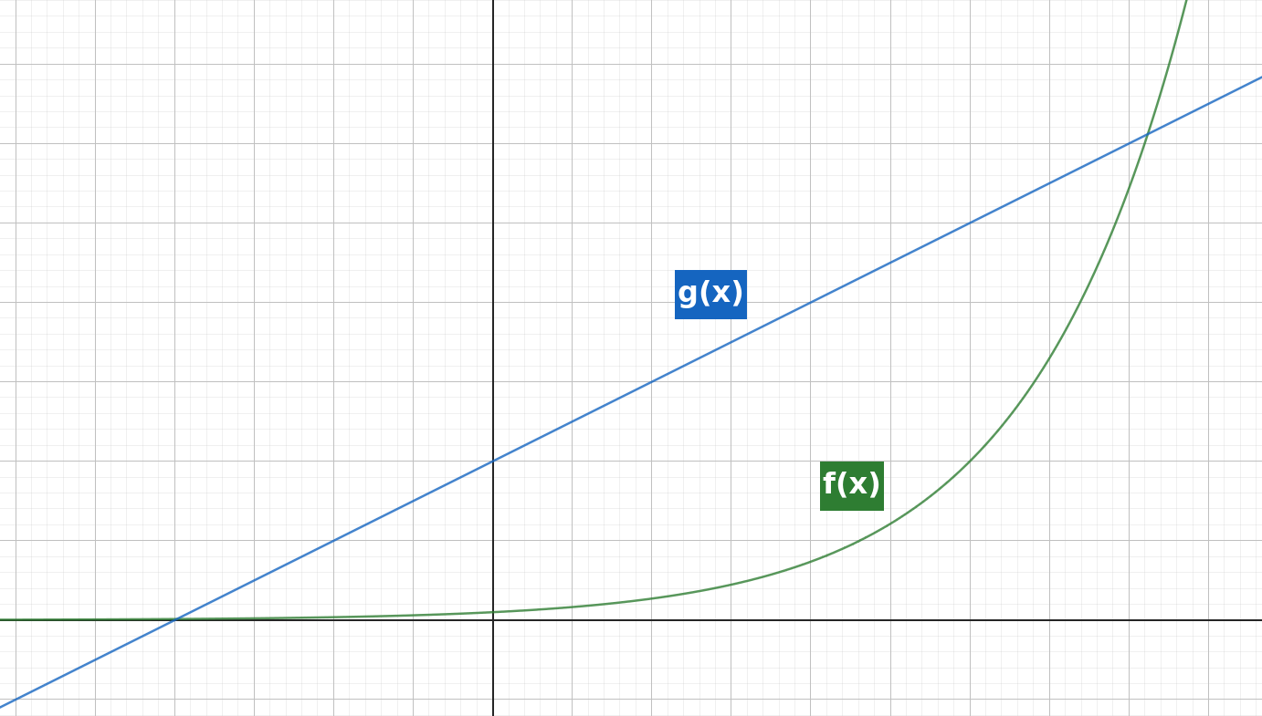
Ist der Satz :
,,Die Steigung der Funktion g(x) ist größer als die Steigung der Funktion f(x)‘‘
wahr oder falsch?

Slide 2

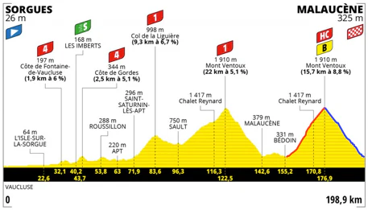
Anwendungen von Änderungsraten

Slide 3

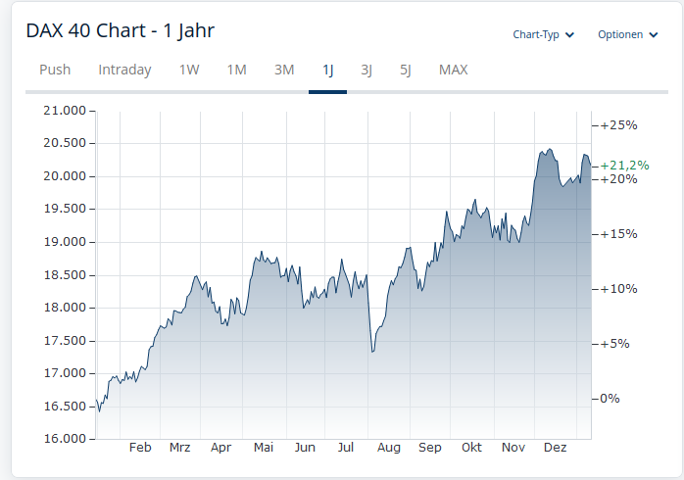
Anwendungen von Änderungsraten

Slide 4
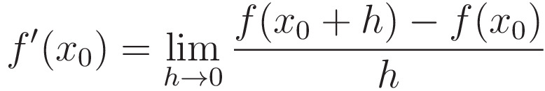
Lernziel – die Ableitung

